Slide 1
Commission d'enquête parlementaire
sur l'impact économique, industriel et environnemental des énergies renouvelables, sur la transparence des financements et sur l'acceptabilité sociale des politiques de transition énergétique
Rapport rendu le 26 novembre 2019
Un rapport en trois parties :
Avant-propos , rédigé par le président de la Commission d’enquête
le rapport lui-même, rédigé par la rapporteure → un panel de recommandations
Neuf contributions complémentaires (membres de la commission)
Il convient de considérer ce rapport comme un tout.

Slide 2
Les points saillants du rapport en son avant-propos
1. La transition du nucléaire vers les énergies électriques intermittentes (éolien, photovoltaïque) n’a aucun impact sur le CO² : elle ne permet pas de lutter contre le dérèglement climatique.
2. La politique énergétique actuelle n’est pas écologique, même sur la question du CO² : il ne peut y avoir de politique énergétique sans prise en compte des préoccupations liées à l’environnement et à la biodiversité.
3. Elle fragilise la qualité du courant fourni à nos concitoyens.
4. Elle coûte cher aux finances du pays, mais aussi aux entreprises et aux ménages .
5. Elle n’est plus acceptée par la population des pays ruraux.
Dès lors :
Les objectifs techniques de la transition écologique doivent changer, en se concentrant sur la réduction des énergies fossiles : les soutiens publics doivent être réorientés sur les actions d’efficacité énergétique à fort impact de réduction des émissions de CO2 : chauffage et transport.
Les conditions de territorialisation de la politique énergétique doivent être révisées en faisant droit à la demande d’acceptabilité sociale et environnementale.
La compréhension fiscale et la transparence peuvent être améliorées par la création d’une taxe unique liée à l’impact CO2 des différentes énergies.

Slide 3
Les points saillants du rapport lui-même
l’intégration dans le mix électrique des EnR intermittentes est théoriquement viable mais :
* elle nécessite d’importantes adaptations du réseau.
* l’absence de prédictibilité, le foisonnement n’étant pas avéré, fragilise le système.
* les perspectives de stockage des surplus temporaires d’électricité sont durablement limitées.
2. L’absence de transparence des coûts économiques globaux nuit à la cohérence budgétaire et au consentement citoyen.
3. Les énergies thermiques renouvelables n’ont pas dans le mix énergétique la place prioritaire qu’elles devraient avoir : biomasse, géothermies, biogaz, solaire thermique, chaleur fatale, et réseaux de chaleur
4. L’efficacité énergétique liée au chauffage n’a pas la place prioritaire qu’elle devrait avoir dans les soutiens publics.
5. Les exemples étrangers, au sein de l’Union européenne, traduisent des choix différents.
6. La transition énergétique manque de cohérence au plan territorial
7. Les méthodes actuelles ne garantissent pas l’adhésion à une transition énergétique qui est mal comprise.
=> une série de recommandations, diapos suivantes

Slide 4
Les recommandations du rapport
chapitre | propositions | ce qu’il faut en penser
1. Recommandations générales | sortir du « produire +, mieux et - cher », privilégier les politiques visant à consommer moins sortir des logiques « tout électrique » | Avis conformes
2. EnR électriques | mieux répartir leur déploiement, sur la base d’aides fiscales (IFER, bonus aux régions sous-équipées) accélérer la fin des « subventions à leur compétitivité », en réduisant les risques des opérateurs et les freins en amont des projets 3. n’électrifier le parc automobile qu’après avoir mesuré les coûts, en fonction notamment des possibilités de développement de gaz renouvelables dans les territoires | 1. recommandation non pertinente 2. le moyen proposé « en … » traduit une écoute excessive des doléances des opérateurs. Si ces EnR ne sont pas compétitives, il faut arrêter tout de suite ces subventions. 3. recommandation de bon sens, mais qui étonnamment demeure marquée par une logique « tout électrique » : elle ne mentionne pas la 3ème solution possible, cependant la plus réaliste pour de nombreux ménages, à savoir les véhicules hybrides, éventuellement rechargeables.

Slide 5
Les recommandations du rapport (suite)
chapitre | propositions | ce qu’il faut en penser
3. Éolien | 1. mieux démanteler : - excavation complète des fondations (mais possibilité de dérogation) - augmenter la garantie selon la taille du rotor, jusqu’à 75 k€ par éolienne 2. mieux associer les territoires, par une charte contraignante de bonnes pratiques 3. associer les communes limitrophes Et améliorer les retombées fiscales pour celles qui sont les plus proches 4. mettre en place une obligation de communication du changement d’exploitant aux communes et Com Com 5. mieux consulter les citoyens, par un sondage réalisé par un organisme indépendant concluant la période de concertation 6. Repowering : - encourager le repowering des parcs les plus anciens - ne pas le considérer comme une nouvelle installation sauf avis contraire d’une autorité architecturale compétente. 7. éolien en mer : L’encourager tout en prenant mieux en considération les zones de pêche 8. mieux répartir les financements de recherche | 1. - dérogation suggérée (détails p. 288) non pertinente - niveau proposé (75 k€) insuffisant 2. recommandation non pertinente, sauf à ce que la charte soit rendue opposable auprès des services de l’Etat (contrôles, suivis) et auprès des juridictions 3. La question des retombées fiscales est seconde. 4. Ne pas la limiter aux communes et com com : les citoyens aussi doivent le savoir. 5. Le sondage devrait se limiter aux riverains et aux associations de protection de l’environnement. 6. - le repowering n’est acceptable que sans augmentation des hauteurs ni des émissions sonores. - proposition inacceptable : pas de repowering sans une nouvelle étude d’impact, complète. 7. Oubli de conditions : réel éloignement des côtes (40-50 km), faune migratoire, faune marine, parcs marins, etc. 8. Pas de désaccord de principe

Slide 6
Les recommandations du rapport (suite)
chapitre | propositions | ce qu’il faut en penser
4. Transparence des financements | 1. rendre le coût réel de l’électricité plus transparent pour le citoyen 2. Rapprocher les tarifs règlementés de vente du coût réel du Mwh sur le marché. Baisser les taxes à proportion pour éviter toute augmentation. 3. Rendre l’affectation des taxes plus transparente 4. Supprimer toutes les taxes énergétiques existantes et les fusionner dans une taxe énergétique unique affectée selon clé de répartition avec clé de répartition | 1. oui 2. si cette industrie est vraiment mature, alors il vaut mieux directement stopper toutes subventions. 3. oui 4. La proposition du président de la Commission (création d’une taxe unique liée à l’impact CO2 des différentes énergies) est probablement plus pertinente au regard des objectifs de la transition énergétique
5. Mieux soutenir les EnR thermiques | 1. tripler le fonds chaleur et le doter de 1 Md € (financé par recettes liées à fin des remboursements dette de l’Etat à EDF) 2. améliorer la communication sur les EnR thermiques 3. favoriser les EnR thermiques dans les bâtiments neufs | 1. Objectif pertinent, mais la solution de financement proposée est discutable 2. oui 3. oui
6. Économies d’énergie | affecter les quotas carbone à l’amélioration de l’efficacité énergétique Améliorer l’efficacité du dispositif des certificats d’économie d’énergie (CEE) Autres mesures concernant notamment les syndicats d’énergie | oui 2. oui 3. à voir

Slide 7
Les recommandations du rapport (suite et fin)
chapitre | propositions | ce qu’il faut en penser
7. Rénovation énergétique | couverture assurantielle des travaux d’efficacité énergétique sécuriser sur durée 5 ans le niveau des aides à la rénovation énergétique autres propositions techniques | oui 2. oui 3. à voir
8. Lutte contre la précarité énergétique | réunir en un seul dispositif l’ensemble de ces financements, transformer nos politiques curatives en politiques préventives créer une mission d’information sur les politiques de lutte contre la précarité énergétique chèques énergie : diverses propositions | oui 2. une « mission » de plus ? 3. propositions intéressantes
9. Mieux associer les territoires, partager les contraintes et les bénéfices de la transition énergétique | améliorer les retombées fiscales des projets EnR pour les territoires où ils sont implantés rendre plus contraignants les liens entre PPE, SRADDET et PCAET : opposabilité vs négociation partenariats multi-directionnels incluant l’Ademe 4. des médiations locales avec les opérateurs | 1. proposition sans objet si l’on s’en rapporte au §1 (Recommandations générales) 2. dispositif compliqué, car l’opposabilité n’a pas de sens s’il n’est pas tenu compte des caractéristiques du territoire. 3. il serait mieux venu de cesser de renforcer l’influence non toujours pertinente de l’Ademe 4. dispositif « médiation » au sens légal ?
10. Mieux associer les citoyens | communication suivi des objectifs par des observatoires 3. financement participatif | et 2. mélange de laxisme et de coercition, sans prise en compte de la capacité des citoyens à proposer localement des solutions adaptées à leur territoire (région, Com Com, PNR …) 3. financement participatif : un dispositif pernicieux et source de défiance, donc à éviter.

Slide 8
Les recommandations du rapport : ce que l’on peut en penser
A. Recommandations pouvant faire consensus :
Reco 1 : sortir du « produire +, mieux et - cher », privilégier les politiques visant à consommer moins, et sortir des logiques « tout électrique »
Reco 5 : mieux soutenir les EnR thermiques
Reco 6 : économies d’énergie
Reco 7 : rénovation énergétique
Reco 8 : lutte contre la précarité énergétique
B. Idées générales acceptables mais recommandations concrètes non adaptées :
* siffler la fin des subventions aux EnR intermittentes : oui, mais quand et comment (in-Reco 2 et Reco 4)
* comment améliorer la cohérence Etat - Région - EPCI en respectant les spécificités des territoires (Reco 9)
* comment mieux associer les citoyens (Reco 10)
C. Un grand absent des recommandations : l’environnement
* l’environnement s’y réduit à la baisse du CO²
* pas de méta-principes pour :
- réduire l’artificialisation des sols, protéger eau-flore-faune, paysages et patrimoines
- protéger le cadre de vie et l’attractivité des territoires, maîtriser le prix de l’énergie

Slide 9
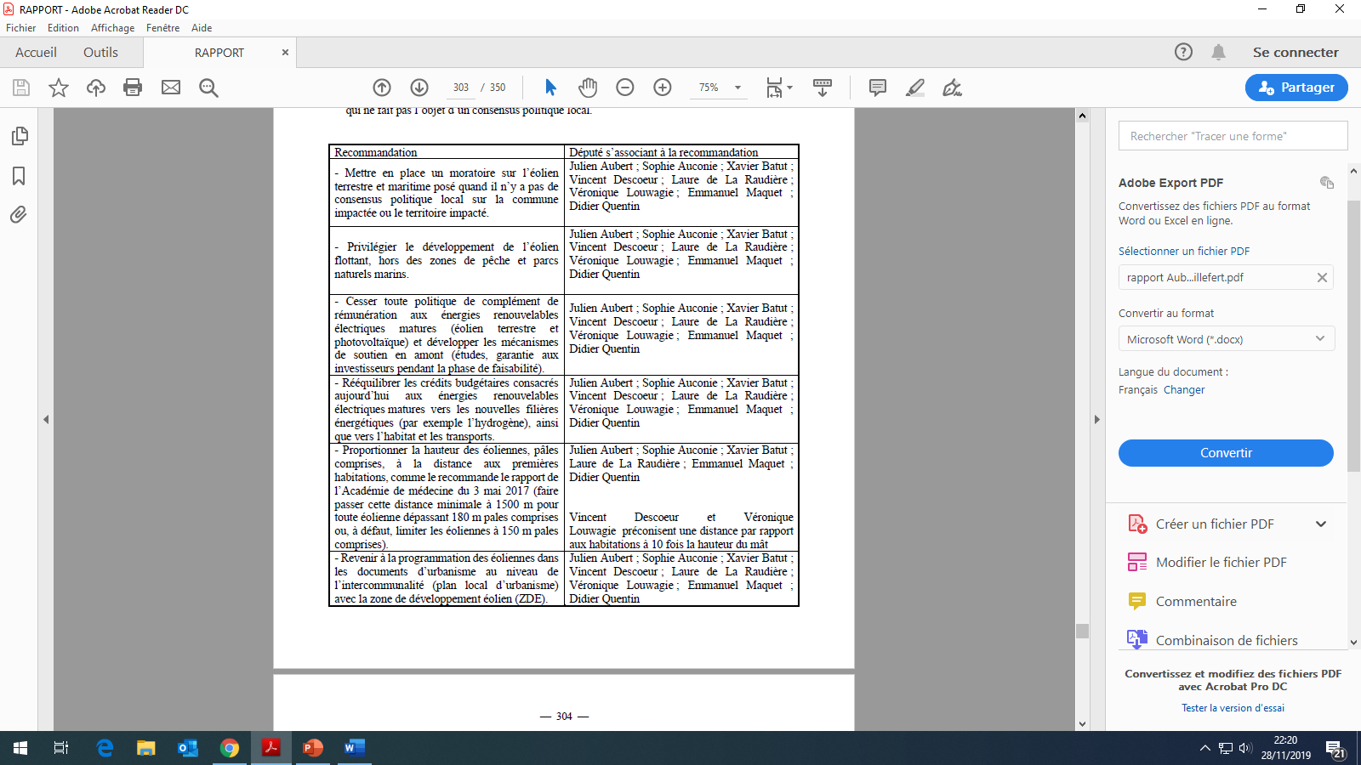
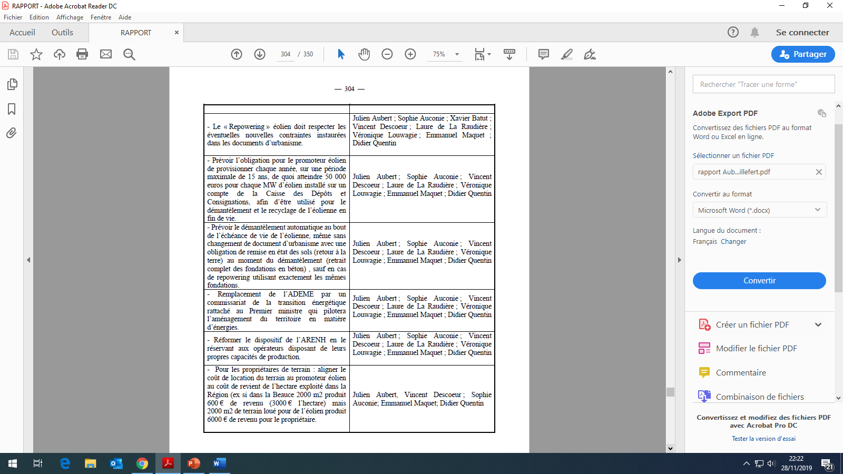
Parmi les recommandations complémentaires émises par certains membres de la commission d’enquête :

Slide 10
Que va, que peut devenir ce rapport ?
A. au niveau national, parmi les possibilités :
rapport enterré
rapport communiqué à la Convention citoyenne du climat
reprise par le gouvernement dans son décret PPE de …
  tous ses contenus
  les seules recommandations qui lui permettent de verdir son projet
création d’un GT avec les opérateurs pour leur donner de nouveaux avantages
lancement effectif du GT « acceptabilité de l’éolien » piloté par la ministre
(réf. interview FR3 d’Emm. Wargon le 27 août 2019 à Rullac - Aveyron)
B. Au niveau territorial, se mettre en action :
organiser des réunions d’information publiques, afin de valoriser les meilleures pages du rapport
saisir par courrier les services de l’Etat : préfet de Région, préfets, DREAL, DRAC …
organiser des réunions avec :
  vos parlementaires
  vos présidents des SCoT
  exigez la prise en compte des meilleures propositions cf. diapo suivante
4. organiser une conférence de presse

Slide 11
Les meilleures propositions, en synthèse
Dès lors qu’il est acquis par le travail de la commission Aubert que :
les électricités intermittentes ne concourent pas à la réduction des émissions de CO²
il faut sortir d’une logique « tout électrique » …
il faut faire droit à la demande légitime d’acceptabilité sociale et dans les territoires …
1. Traduire d’emblée cette orientation par un moratoire sur l’éolien :
Moratoire sur l’éolien terrestre et sur l’éolien maritime « posé au sol ». Eolien flottant sous réserve d’un éloignement significatif + accord des pêcheurs et des structures de protection de la faune marine et de l’avifaune.
2. Réviser la politique de soutiens budgétaires publics directs et indirects :
* cesser toute politique de soutien budgétaire aux électricités renouvelables dites matures (éolien, PV), et réserver le dispositif de l’ARENH aux opérateurs disposant de leurs propres capacités de production.
* donner la priorité à la rénovation énergétique des bâtiments et aux solutions de mobilité réduisant l’empreinte carbone.
* soutenir les EnR renouvelables thermiques.
3. Rénover les règles de l’éolien terrestre :
* distance envers les habitations et les élevages : 10 fois la hauteur pale comprise
* renforcer les garanties des riverains : procédures de programmation régionale et locale, enquête publique etc.
* repowering : ne l’accepter que sous réserves …
(1) techniques : pas de rehausse des hauteurs ni des émissions sonores sur toute la bande des fréquences
(2) procédurales : nouvelle étude d’impact et nouvelle enquête publique
* démantèlement : (1) porter le dépôt de garantie à 75 k€/ MW installé ; (2) retrait complet des fondations en béton
4. Remplacer l’ADEME par une structure indépendante des opérateurs privés de l’énergie.

